Slide 1



TOÁN: lớp 3
BÀI 25: PHÉP CHIA HẾT, PHÉP CHIA CÓ DƯ (2 TIẾT )
GIÁO VIÊN:NGUYỄN THÚY HÀ.

Slide 2


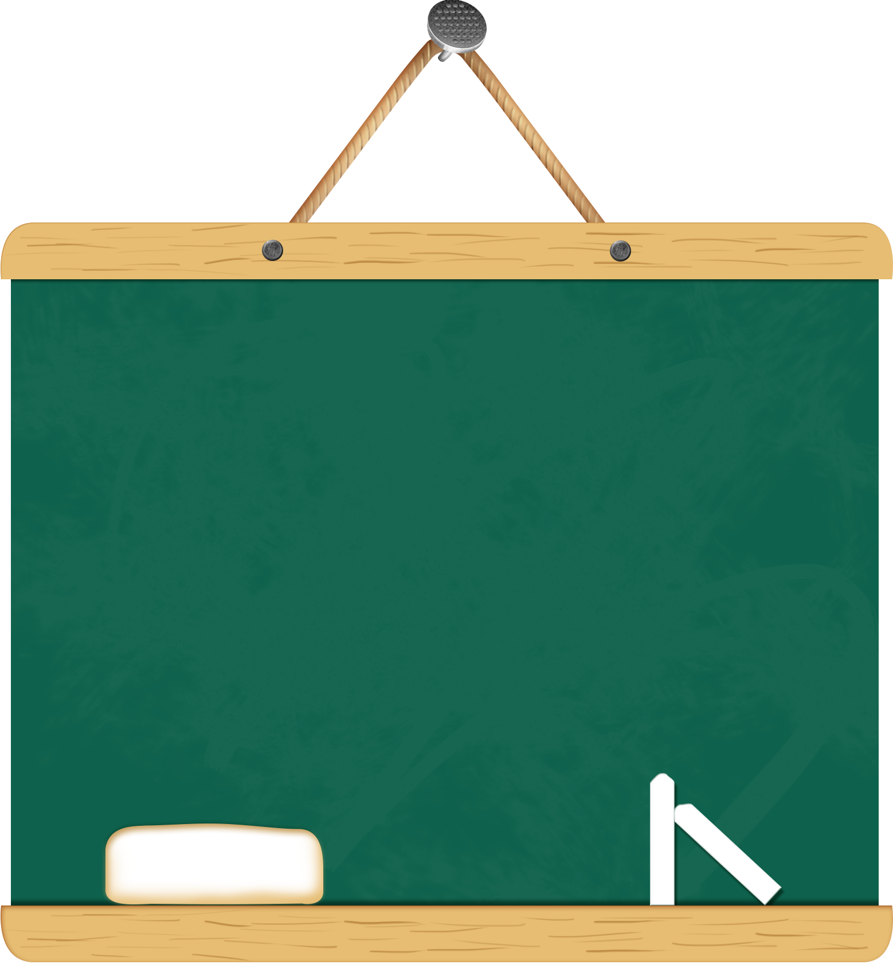
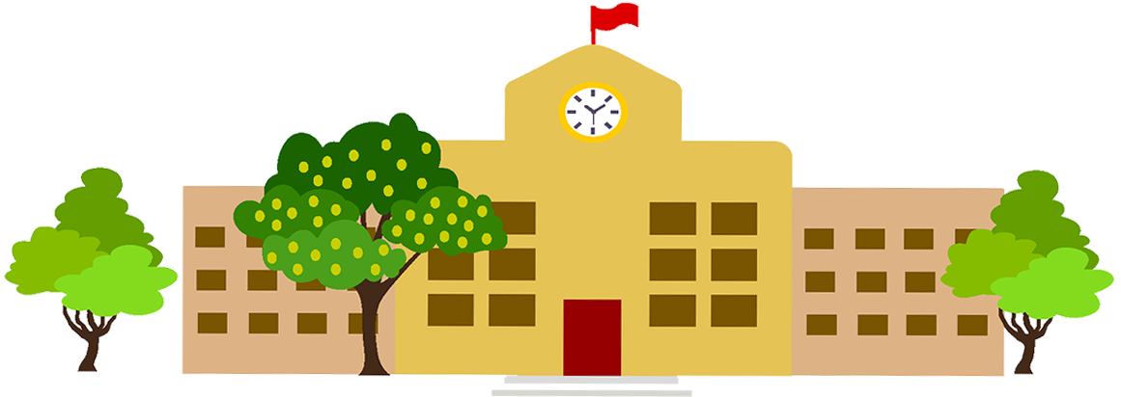






Slide 3
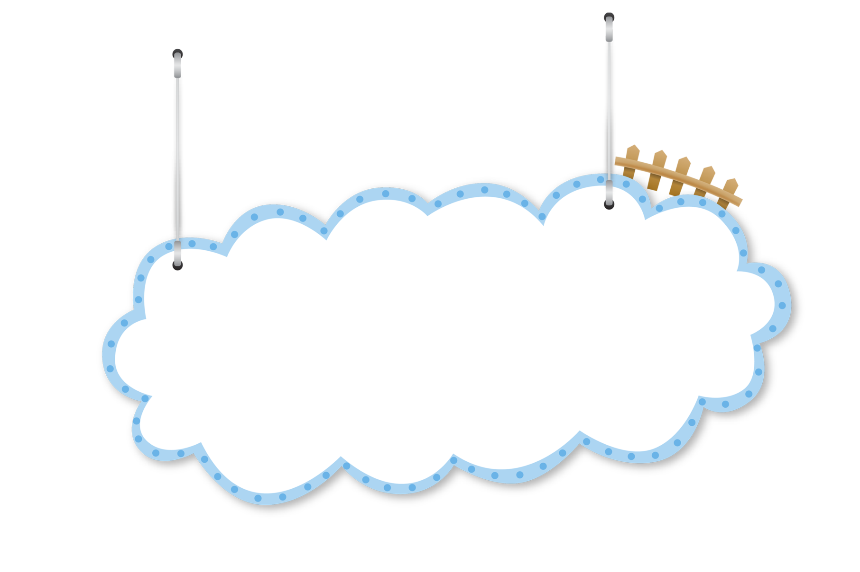





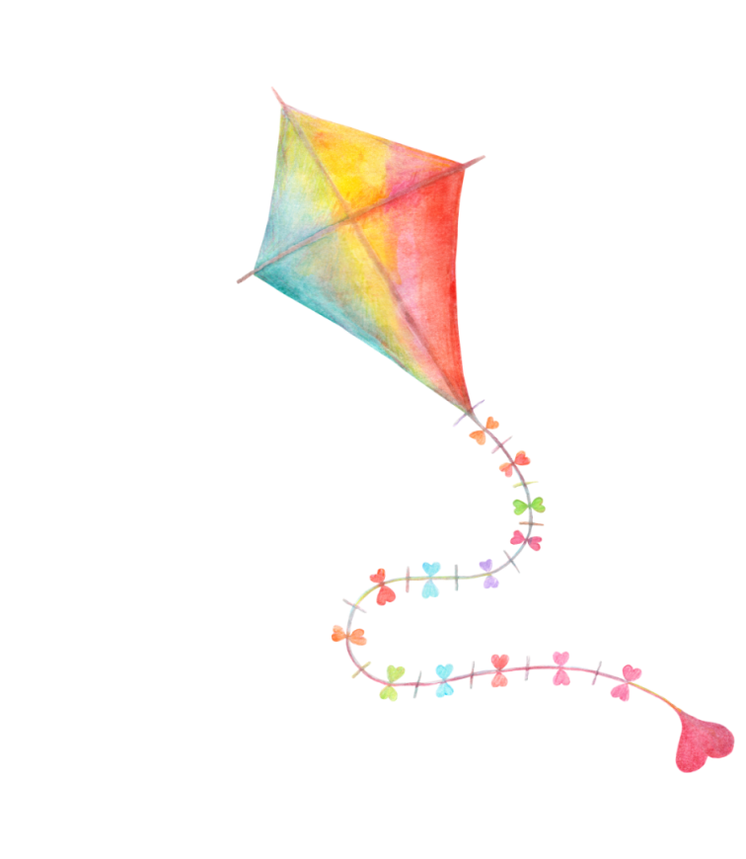
HOA ĐIỂM 10

Slide 4
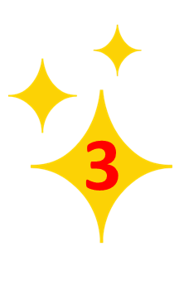




Học tiếp
Notes:
Gv bấm vào các bông hoa để ra câu hỏi, trả lời xong bấm bông hoa để quay về

Slide 5


7 gấp 5 lần= ?
A. 35
C. 12
B. 36
D. 13

Slide 6

7 thêm 5 đơn vị = ?
A. 35
C. 36
B. 12
D. 13

Slide 7

9 thêm 8 đơn vị = ?
A. 17
C. 72
B. 18
D. 81

Slide 8
9 gấp 8 lần = ?
A. 17
C. 81
B. 18
D. 72

Slide 9
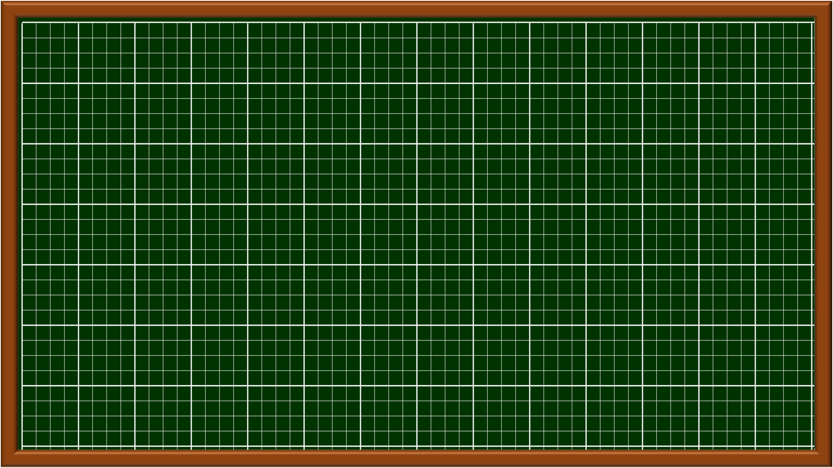
Thứ năm ngày 14 tháng 11 năm 2024
Toán
Bài 25: Phép chia hết, phép chia có dư
(Tiết 1)

Slide 10


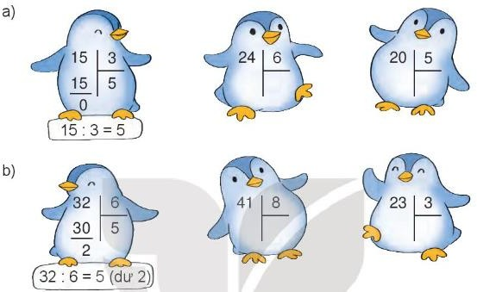

Cả lớp
Bài 1- Tính.
24
4
20
4
0
0
40
5
21
7
1
2
41 : 8 = 5 (dư 1)
23 : 3 = 7 (dư 2)

Slide 11
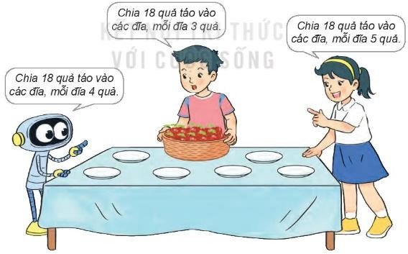
Nhóm đôi
Bài 2.
Cách chia táo của bạn nào cho ta phép chia hết? Cách chia táo của bạn nào cho ta phép chia có dư?
Notes:
Em thực hiện các phép chia để biết cách chia nào cho ta phép chia hết, cách chia nào cho ta phép chia có dư.

Slide 12

Nhóm đôi
Kết luận:
Cách chia táo của Rô-bốt và bạn nữ cho ta phép chia có dư:
18 : 4 = 4 (dư 2)
18 : 5 = 3 (dư 3)
Cách chia táo của bạn nam cho ta phép chia hết: 18 : 3 = 6.
Notes:
Vậy cách chia táo của bạn nam cho ta phép chia hết. Cách chia của bạn nữ và của Rô-bốt cho ta phép chia có dư.

Slide 13

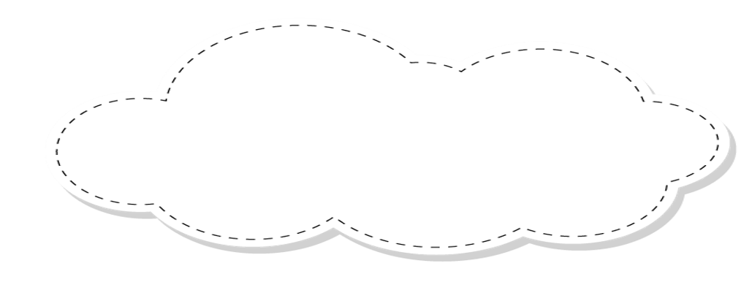
NHẬN XÉT TIẾT HỌC - DẶN DÒ

